Slide 1

PENGENALAN NOMOR POLISI KENDARAAN PADA DATA VIDEO MENGGUNAKAN CONVOLUTIONAL NEURAL NETWORK
Dosen Pembimbing:
Dr.Eng. Chastine Fatichah, S.Kom., M.Kom.
NIP. 197512202001122002
Dini Adni Navastara, S.Kom., M.Sc.
NIP. 198510172015042001
Penyusun Tugas Akhir:
PRADIPTA BASKARA
NRP. 05111540000055

Slide 2
OUTLINE
01
Pendahuluan
02
Perancangan Sistem
03
Skenario Uji Coba
04
Pembahasan
05
Kesimpulan dan Saran

Slide 3
PENDAHULUAN

Slide 4
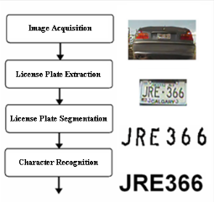
LATAR BELAKANG
Pengenalan nomor polisi kendaraan merupakan salah satu sistem yang populer untuk dikembangkan karena memiliki banyak kegunaan dan manfaat seperti monitoring lalu lintas, akses kontrol tempat parkir, sekuritas, dan lainnya.
Convolutional Neural Network merupakan salah satu deep neural network yang cocok digunakan untuk mengolah data yang berbentuk 2 dimensi (gambar)

Slide 5
RUMUSAN MASALAH
Bagaimana praproses pada data frame video kendaraan untuk deteksi area plat sebelum diimplementasikan ke Convolutional Neural Network?
Bagaimana cara melakukan frame tracking pada data video?
Bagaimana cara segmentasi setiap karakter dari area plat yang sudah terdeteksi?
Bagaimana mengimplementasikan Convolutional Neural Network dalam mengenali karakter-karakter pada plat nomor polisi kendaran?
Bagaimana mengevaluasi kinerja Convolutional Neural Network yang telah diimplementasikan?

Slide 6
BATASAN MASALAH
Data pelatihan merupakan citra yang diambil secara mandiri kemudian diambil karakter-karakternya secara mandiri.
Implementasi program menggunakan bahasa pemrograman Python 3.
Plat nomor merupakan plat nomor Indonesia
Karakter yang ada merupakan karakter A – Z serta angka 0 - 9.

Slide 7
TUJUAN
Tujuan dari pembuatan Tugas Akhir ini adalah untuk membangun sebuah sistem klasifikasi gambar dengan menggunakan metode klasifikasi Convolutional Neural Network yang dapat mengenali nomor polisi kendaraan pada data video kendaraan.

Slide 8
MANFAAT
Tugas akhir ini diharapkan dapat membantu menambah kemampuan yang ada pada pengenalan nomor polisi kendaraan dan membantu dalam melakukan pengenalan karakter sehingga dapat diimplementasikan pada sistem-sistem yang membutuhkan pengenalan nomor polisi kendaraan secara otomatis.

Slide 9
PERANCANGAN SISTEM

Slide 10
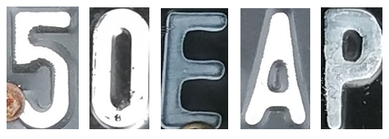
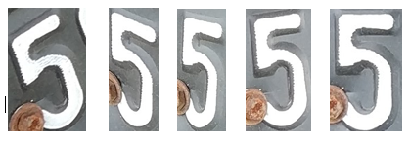
DATASET
Data yang diambil secara mandiri terdiri dari 36 kelas di mana di masing-masing kelas terdapat 8 sampai dengan 11 citra. Data ini merupakan sekumpulan citra karakter A sampai dengan Z serta angka 0 sampai dengan 9.
Pada setiap karakter terdapat beberapa variasi sudut pengambilan, seperti tampak depan yang tegak lurus dengan kamera, rotasi ke kanan, rotasi ke kiri, miring dari atas, miring dari kanan, miring dari kiri. Data juga akan dilakukan augmentasi sehingga seluruh dataset akan berjumlah 75932 citra

Slide 11
DATASET
Spesifikasi awal dataset
Keterangan | Spesifikasi
Ekstensi | .jpg
Jumlah gambar | 300 - 360
Jumlah orang | 35 Pria, 35 Wanita
Jumlah kelas | 36 kelas
Jumlah gambar per kelas | 8 – 11 citra
Ukuran file | 1 – 30 kB
Kanal warna | 3 (RGB)

Slide 12
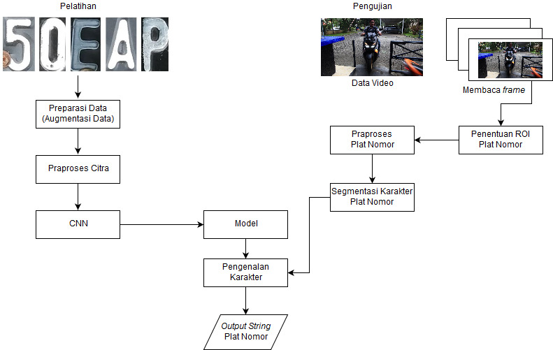
DESAIN UMUM SISTEM
Citra ekspresi wajah manusia

Slide 13
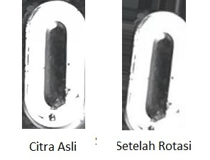
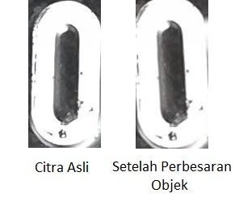
AUGMENTASI DATA
Augmentasi dilakukan untuk memperbanyak variasi citra yang akan masuk ke dalam network CNN. Variasi augmentasi data meliputi:
Rotasi
Perbesaran Objek

Slide 14
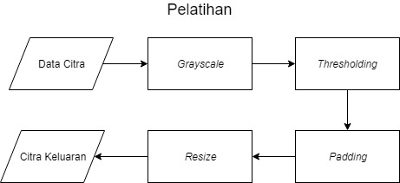
PRAPROSES TAHAP PELATIHAN
Citra masukan merupakan citra berwarna dalam format RGB
Citra masukan diubah ke dalam citra level keabuan (grayscale)
Citra masukan dilakukan thresholding untuk merubah citra menjadi citra biner.
Dilakukan padding pada citra untuk membuat citra memiliki rasio 1:1
Dilakukan resize untuk merubah ukuran citra menjadi 32x32

Slide 15
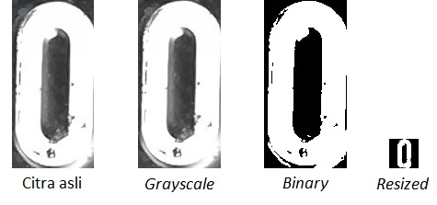
PRAPROSES DATA LATIH
Citra masukan setelah diubah ke dalam citra level keabuan (grayscale), dilakukan thresholding, dan dilakukan padding dan diubah ukurannya (resize) menjadi ukuran 32x32

Slide 16
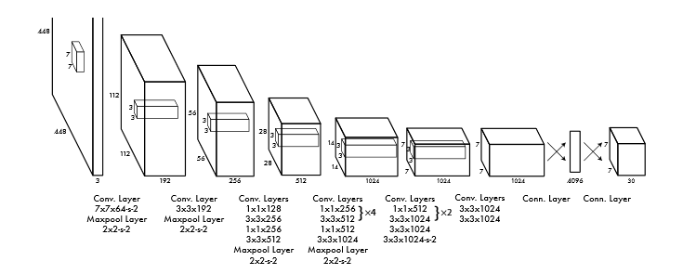
LOKALISASI AREA PLAT NOMOR
Basis arsitektur YOLO

Slide 17
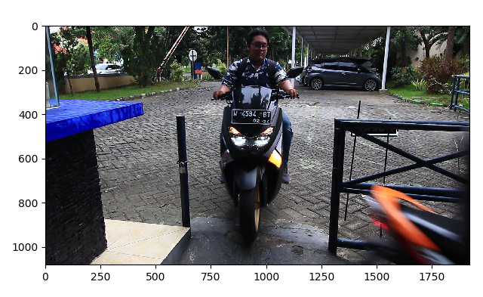
LOKALISASI AREA PLAT NOMOR
Data citra frame yang akan menjadi masukan dari YOLO sebelumnya harus dirubah ukurannya menjadi 416x416, sesuai dengan ukuran masukan YOLO
Di mana keluaran dari YOLO merupakan koordinat lokasi area plat nomor, probabilitas kelas, nama kelas.
YOLO digunakan untuk mencari area plat nomor pada citra masukan.

Slide 18
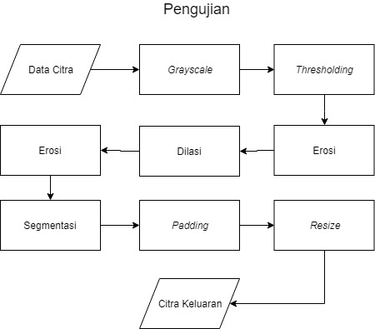
PRAPROSES DATA UJI
Citra masukan merupakan citra berwarna dalam format RGB
Citra masukan diubah ke dalam citra level keabuan (grayscale)
Citra masukan dilakukan thresholding untuk merubah citra menjadi citra biner.
Dilakukan operasi morfologi erosi pada citra masukan
Dilakukan operasi morfologi dilasi sebanyak dua iterasi pada citra masukan
Dilakukan operasi morfologi erosi kembali pada citra masukan
Dilakukan segmentasi pada citra untuk mendapatkan kandidat karakter untuk dikenali karakter-karakternya.
Setiap citra kandidat karakter dilakukan padding untuk membuat rasio citra menjadi 1:1.
Setiap citra kandidat karakter akan di-resize menjadi ukuran 32x32.

Slide 19
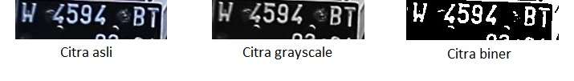
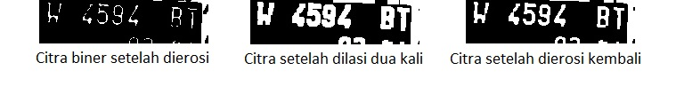
PRAPROSES DATA UJI
Citra masukan setelah diubah ke dalam citra level keabuan (grayscale), dilakukan thresholding, dan dilakukan operasi morfologi

Slide 20
SEGMENTASI KARAKTER PADA AREA PLAT NOMOR
Citra masukan yang sebelumnya telah dilakukan praproses akan dilakukan segmentasi untuk mendapatkan kandidat citra karakter
Contoh hasil segmentasi

Slide 21
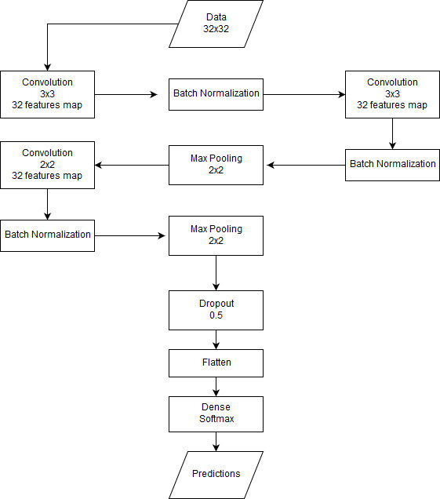
ARSITEKTUR CNN
Layer | Input | Output | Spesifikasi
Input Layer | (1, 32, 32, 1) |  | -
Convolution Layer 1 | (1, 32, 32, 1) | (1, 30, 30, 32) | Filter: 3 x 3 – 32 Stride: 1 x 1 Fungsi: Linier
Batch Normalization | (1, 30, 30, 32) | (1, 30, 30, 32)
Convolution Layer 2 | (1, 30, 30, 32) | (1, 28, 28, 32) | Filter: 3 x 3 – 32 Stride: 1 x 1 Fungsi: Leaky ReLU
Batch Normalization | (1, 28, 28, 32) | (1,28, 28, 32)
Max Pooling Layer 1 | (1, 28, 28, 32) | (1, 14, 14, 32) | Kernel: 2 x 2
Convolution Layer 3 | (1, 14, 14, 32) | (1, 13, 13, 32) | Filter: 2 x 2 – 32 Stride: 1 x 1 Fungsi:Leaky ReLU
Batch Normalization | (1, 13, 13, 32) | (1, 13, 13, 32)
Max Pooling Layer 2 | (1, 13, 13, 32) | (1, 6, 6, 32) | Filter: 2 x 2
Dropout Layer 1 | (1, 6, 6, 32) | (1, 6, 6, 32) | Fungsi: Dropout 0.5
Fully Connected Layer | (1, 1, 1, ) | 36 | Fungsi : Softmax

Slide 22
SKENARIO UJI COBA

Slide 23
SKENARIO UJI COBA
Keterangan | Parameter
Jumlah epoch | 200
Ukuran batch | 50
Optimizer | Adam Optimizer
Learning rate | 0,0001
Loss Function | Categorical Cross Entropy
Kernel Convolution 1 | 3x3
Kernel Convolution 2 | 3x3
Kernel Convolution 3 | 2x2
Uji Coba Parameter CNN
Uji Coba K-Folds Cross Validation
Uji Coba Perbandingan Hasil Sift + Tracking dan YOLO
Uji Coba pada Data Video
Parameter awal yang digunakan dalam arsitektur

Slide 24
UJI COBA PARAMETER CNN
Uji coba penggantian parameter CNN digunakan untuk mengetahui parameter mana saja yang menghasilkan performa model terbaik. Parameter CNN yang akan dicoba untuk divariasikan antara lain:
Optimizer (SGD, Adagrad, Adam, RMSprop)
Kernel Layer Konvolusi

Slide 25
UJI COBA PARAMETER CNN
Optimizer | Lama waktu pelatihan | Akurasi | Weighted Average Precision | Weighted Average Recall
SGD | 1595 detik | 94.90% | 95% | 95%
Adagrad | 1653 detik | 72.32% | 73% | 72%
Adam | 1821 detik | 99.52% | 100% | 100%
RMSprop | 1711 detik | 99.35% | 99% | 99%
Perbandingan lama waktu pelatihan dan akurasi terbaik, weighted average precision, weighted average recall arsitektur CNN pada uji coba penggantian parameter CNN

Slide 26
UJI COBA PARAMETER CNN
Layer konvolusi dan ukuran kernel | Waktu | Akurasi | Loss
Conv1 2x2 | 2150 detik | 99,53% | 0,0175
Conv2 2x2 | 2039 detik | 99,42% | 0,0207
Conv3 3x3 | 2065 detik | 99,62% | 0,0128
Conv1 4x4 | 2012 detik | 99,63% | 0,0117
Conv2 4x4 | 2219 detik | 99,61% | 0,0133
Conv3 4x4 | 2062 detik | 99,71% | 0,0091
Conv1 5x5 | 1945 detik | 99,53% | 0,0145
Conv2 5x5 | 2430 detik | 99,68% | 0,0112
Conv3 5x5 | 2136 detik | 99,68% | 0,0119
Tabel perbandingan akurasi, loss, serta waktu pelatihan model berdasarkan perubahan ukuran kernel layer konvolusi.

Slide 27
UJI COBA K-FOLDS CROSS VALIDATION
Uji coba K-Folds Cross Validation dilakukan untuk melakukan evaluasi performa model yang telah dibuat. Sebelumnya, data dibagi menjadi 70% data pelatihan, dan 30% data pengujian. Dengan melakukan K-Folds CV, maka setiap data akan sempat menjadi data latih dan data uji. Uji coba akan dilakukan dengan menggunakan k bernilai 4 sampai dengan k bernilai 10. Nilai k akan membuat data dibagi sebanyak k batch secara rata

Slide 28
UJI COBA K-FOLDS CROSS VALIDATION
Nilai k | Akurasi
4 | 99,64%
5 | 99,68%
6 | 99,70%
7 | 99,69%
8 | 99,71%
9 | 99,69%
10 | 99,73%

Slide 29
UJI COBA PERBANDINGAN LOKALISASI SIFT + TRACKING DENGAN YOLO
Uji coba perbandingan SIFT + Tracking dengan YOLO digunakan untuk membandingkan seberapa baik hasil lokalisasi dari kedua metode.
Jika SIFT merupakan algoritma deteksi fitur dengan mendeteksi dan mendeskripsikan ftur lokal dalam suatu citra. Lokalisasi dilakukan dengan mendapatkan keypoints dari citra awal dengan keypoints dari citra pembanding. Setiap keypoints akan dibandingkan dan dicari kandidat pasangan keypoints yang baik dengan menerapkan Euclidean Distance pada keypoints yang dibandingkan.
Sedangkan YOLO merupakan arsitektur deep learning, di mana citra secara utuh akan menjadi masukan untuk YOLO dan keluarannya berupa lokasi koordinat kandidat area yang dicari

Slide 30
UJI COBA PERBANDINGAN LOKALISASI SIFT + TRACKING DENGAN YOLO
Video | Banyak frame | SIFT + Tracking | YOLO
1 | 50 | 0% | 100,00%
2 | 52 | 44,24% | 100,00%
3 | 54 | 61,11% | 100,00%
4 | 57 | 0% | 100,00%
Rata-rata |  | 26,33% | 100%

Slide 31
UJI COBA PADA DATA VIDEO
No | Video | Akurasi Segmentasi | Akurasi Karakter
1 | Video 1 | 100,00% | 83,08%
2 | Video 2 | 47,50% | 72,96%
3 | Video 3 | 69,40% | 93,04%
4 | Video 4 | 68,00% | 81,39%
Rata-rata |  | 71,23% | 82,62%
Pada uji coba data video, model diterapkan pada 4 data video untuk dilakukan uji coba. Pada uji coba ini, akan diukur akurasi segmentasi dan juga akurasi pengenalan karakter

Slide 32
PEMBAHASAN

Slide 33
PEMBAHASAN
Didapatkan optimizer Adam merupakan optimizer terbaik untuk model dibandingkan dengan optimizer yang lain karena learning rate Adam adaptif dibandingkan dengan optimizer yang learning rate-nya statis
Nilai K terbaik pada uji coba K-Folds Cross Validation adalah nilai K 10. Dipilih karena dibandingkan dengan nilai K yang lain, akurasi model dengan nilai K 10, lebih baik dibandingkan dengan yang lain, yakni 99,73%. Meskipun pada implementasinya, waktu pelatihan dengan nilai K 10 lebih tinggi dibandingkan dengan yang lainnya karena jumlah data latih per batch-nya lebih tinggi dibandingkan dengan yang lain.

Slide 34
PEMBAHASAN
Pada uji coba hasil lokalisasi SIFT + Tracking dibandingkan dengan YOLO, didapatkan bahwa YOLO lebih baik dengan akurasi rata-rata lokalisasi mencapai 100% pada 4 video yang diujikan. Dibandingkan dengan SIFT + Tracking dengan akurasi lokalisasi rata-rata yang hanya 26,33%. Hal ini disebabkan karena SIFT membutuhkan citra referensi unik yang harus ada disetiap citra pembandingnya. Sedangkan plat nomor Indonesia tidak mempunyai ciri khas unik yang ada pada setiap plat nomor. Hal ini yang membuat SIFT memiliki nilai akurasi lokalisasi yang rendah dibandingkan dengan YOLO.

Slide 35
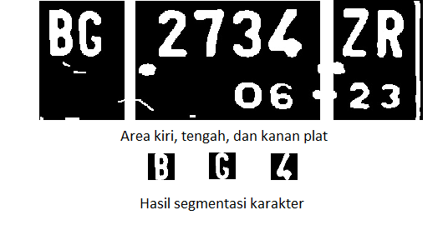
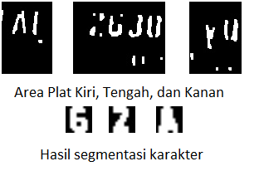
PEMBAHASAN
Data video 3
Data video 2
Kondisi area plat pada data video 3 lebih baik dibandingkan pada data video 2.

Slide 36
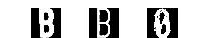
PEMBAHASAN
Terdapat misklasifikasi
Citra karakter huruf B pada data uji
Citra karakter huruf B pada data latih
Citra karakter huruf O pada data latih

Slide 37
KESIMPULAN DAN SARAN

Slide 38
KESIMPULAN
Berdasarkan uji coba parameter pada arsitektur CNN yang digunakan. Model yang dibangun menghasilkan akurasi yang baik yaitu sebesar 97% untuk Optimizer Adam, ukuran kernel pada Convolution Layer ketiga 4x4.
Akurasi lokalisasi terbaik didapatkan dengan menggunakan YOLO dibandingkan SIFT + Tracker sebagai metode lokalisasi. Terbukti dengan akurasi rata-rata lokalisasi YOLO sebesar 100% dibandingkan dengan akurasi lokalisasi SIFT + Tracking yaitu sebesar 26,33%.
Metode segmentasi karakter sudah cukup berhasil melakukan segmentasi pada area plat nomor yang terdeteksi, dengan akurasi rata-rata segmentasi mencapai 71,23%.
Sistem pengenalan nomor polisi kendaraan telah berhasil diimplementasikan dengan akurasi model tertinggi 99,71%, serta akurasi pengujian rata-rata 82,62% yang didapatkan dari uji coba Adam optimizer dengan learning rate 0,0001.

Slide 39
SARAN
Pengembangan sistem yang dapat melakukan segmentasi karakter lebih akurat.
Menambah variasi font pada karakter untuk memperbanyak variasi karakter yang ada.
Pengembangan sistem dengan arsitektur yang menghasilkan performa yang lebih baik.
Melakukan eksplorasi parameter selain optimizer dan learning rate yang dapat menambah performa arsitektur seperti activation function, jumlah dan stride filter konvolusi, ukuran max pooling.

Slide 40
TERIMA KASIH

